Slide 1







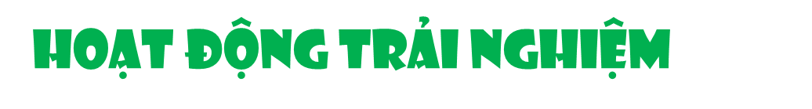




Slide 2

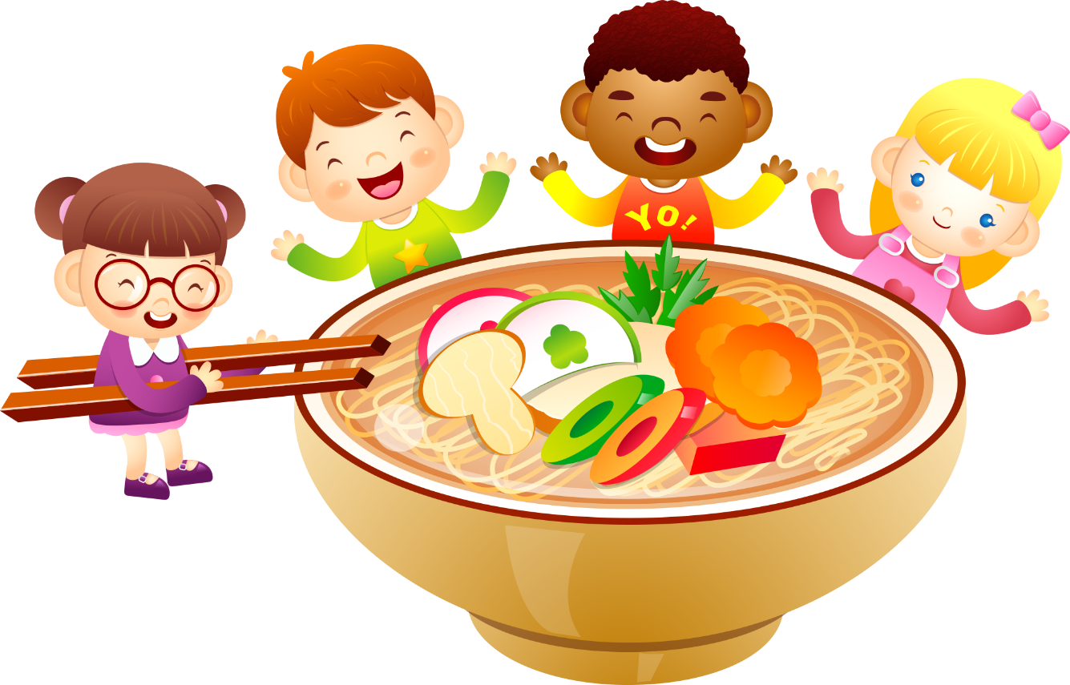
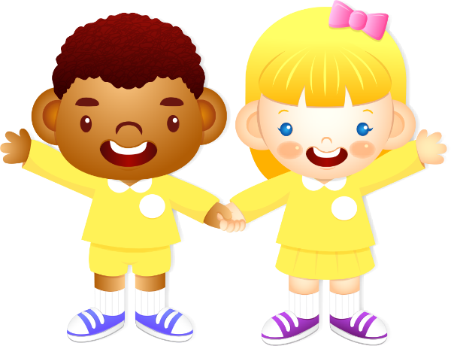
1. Các tình huống có nguy cơ mất an toàn khi ăn uống

Slide 3


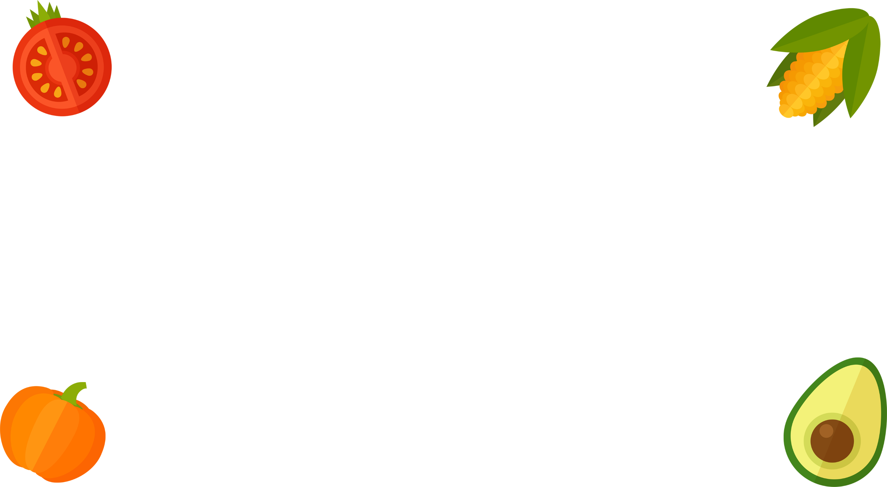
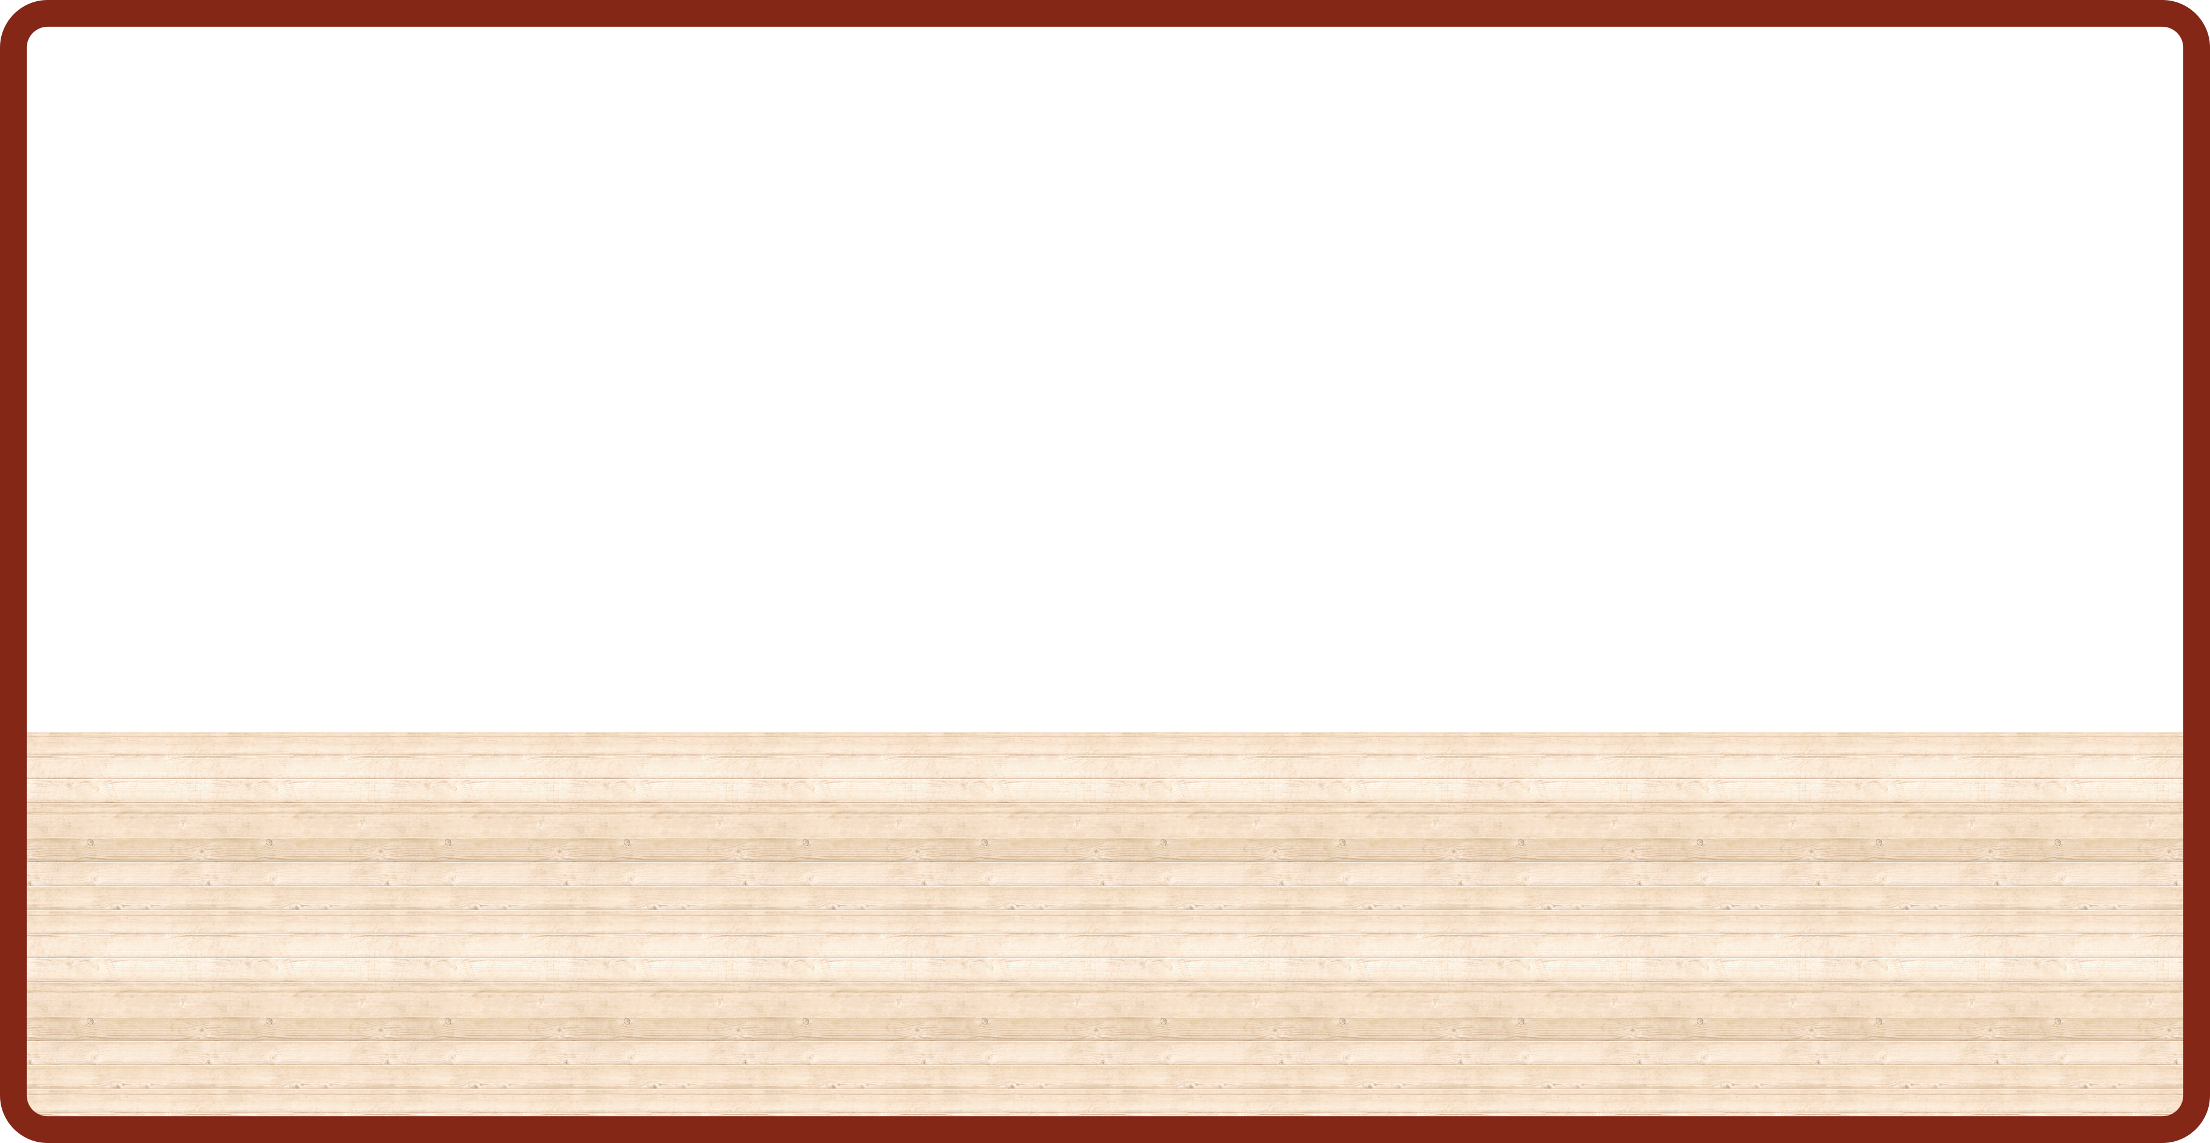
Chia nhóm đóng vai các nhân vật trong tiểu phẩm Bác sĩ Ôi – đau – quá.
Phân vai
“Bác sỹ”: khám bệnh cho các con vật, tìm hiểu nguyên nhân và dặn dò cách ứng xử trong khi ăn.
“Các con vật” (hươu cao cổ, thỏ,khỉ,...): kêu đau bụng, bị hóc, bị buồn nôn.
“Y tá”: ghi lại những lời dặn dò của “Bác sỹ” và trình bày trước lớp.

Slide 4
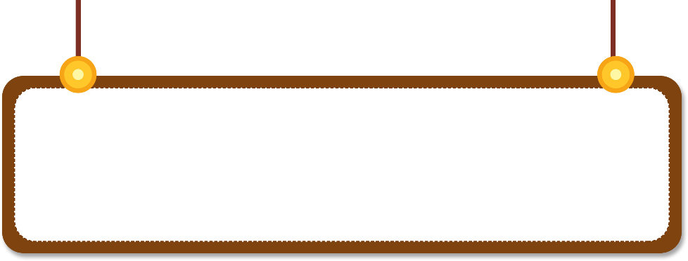

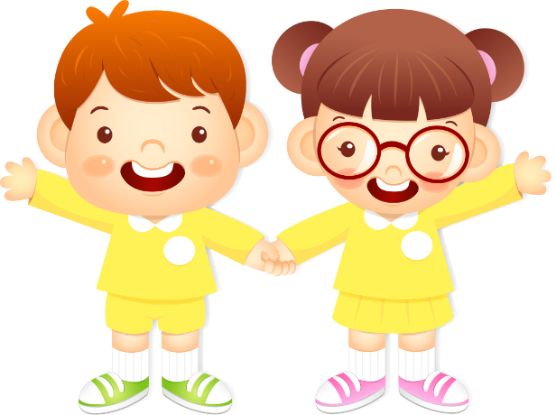
Kết luận
Việc không giữ vệ sinh khi ăn uống và ứng xử không phù hợp trong bữa ăn có thể gây hại cho chúng ta.

Slide 5
2. Xây dựng quy tắc ứng xử trong ăn uống.

Slide 6
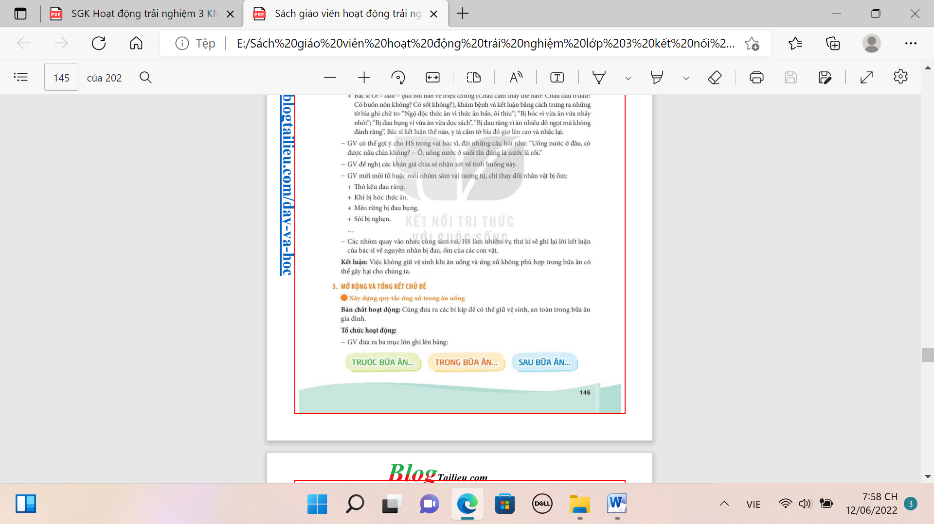



Thảo luận về những việc nên làm
Mỗi nhóm chọn một chủ đề và thảo luận, viết và vẽ lên giấy A0.
Thảo luận nhóm 4

Slide 7


